Slide 1
فصل دوم
شبکه های عصبی
آداپتیو تناسبی- انتگرالی- مشتقی
4/35
پیشنهادات
نتیجه گیری
شبیه سازی
تحلیل پایداری
شبکه عصبی
مقدمه

Slide 2
ساختار سیستم کنترلی
سیستم کنترلی یک کنترل حلقه بسته اتخاذ می کند، و عمدتا شامل 2 قسمت می باشد: کنترلر و سیستم کنترل شده، کنترلر بر اساس شبکه عصبی آداپتیو تناسبی - انتگرالی - مشتقی ساخته شده است. در تمام سیستم کنترلی، X بردار هدف، E بردار خطا، Y مقدار خروجی سیستم کنترلی وU قانون کنترلی سیستم کنترل می باشد.
5/35
پیشنهادات
نتیجه گیری
شبیه سازی
تحلیل پایداری
شبکه عصبی
مقدمه

Slide 3
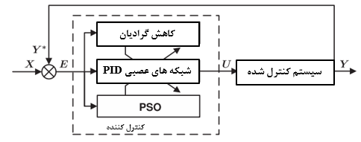
شکل 1: ساختار سیستم کنترلی
6/35
پیشنهادات
نتیجه گیری
شبیه سازی
تحلیل پایداری
شبکه عصبی
مقدمه

Slide 4
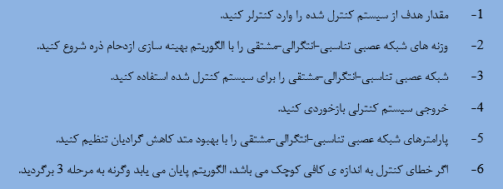
الگوریتم 1: الگوریتم کنترلی برای سیستم غیرخطی پیچیده
7/35
پیشنهادات
نتیجه گیری
شبیه سازی
تحلیل پایداری
شبکه عصبی
مقدمه

